Slide 1

课程六 《Java Web开发技术》
第1章:搭建Web环境、初识JSP

Slide 2
本门课程目标
学完本门课程后，你能够：
掌握Web技术的基础知识
Servlet技术的概念及应用
JSP技术基础及应用
使用JSP、Servlet开发动态网站

Slide 3
本课任务
任务1：使用Tomcat部署Web项目
任务2：使用JSP实现输出

Slide 4

本课目标
学完本次课程后，你能够：
理解C/S和B/S架构的概念
使用MyEclipse创建Web项目
使用Tomcat部署静态网站
使用page指令设置页面属性
掌握JSP声明和使用变量
使用JSP表达式和out实现页面输出
理解JSP执行原理

Slide 5






URL
问题
在互联网上如何实现资源访问？
计算机通过统一资源定位符实现资源访问
URL：Uniform Resource Locator的缩写
唯一能识别Internet上具体的计算机、目录或文件夹位置
的命名约定
问题
http :// www.bdqn.cn / news / 201409 / newslist.jsp ? page=6
协议部分
主机地址
目标资源地址
传递的参数

Slide 6


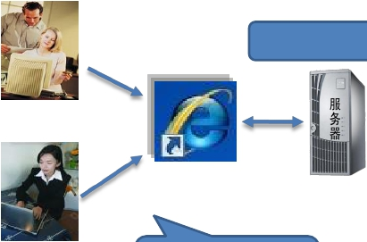
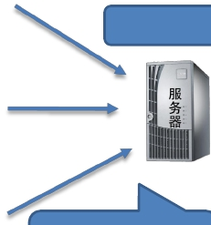
程序架构
问题
请根据你的理解描述在使用QQ软件与使用淘宝进行
购物时有哪些区别？
C/S架构程序
QQ服务器
通过客户端
程序访问服务器
B/S架构程序
淘宝服务器
通过Internet
访问应用程序
QQ
用
户
淘
宝
用
户
Notes:
C/S(client/server) :
优点:客户端设计随意,充分利用计算机展示性能
缺点:需要下载客户端,程序更新,所有的客户端需要更新
B/S(Broser/server):
优点:不需要下载客户端,通过浏览器可以访问不同网站
缺点:游览器展示能有有限,所有的数据要实时的通过服务器获取,依赖网速.

Slide 7

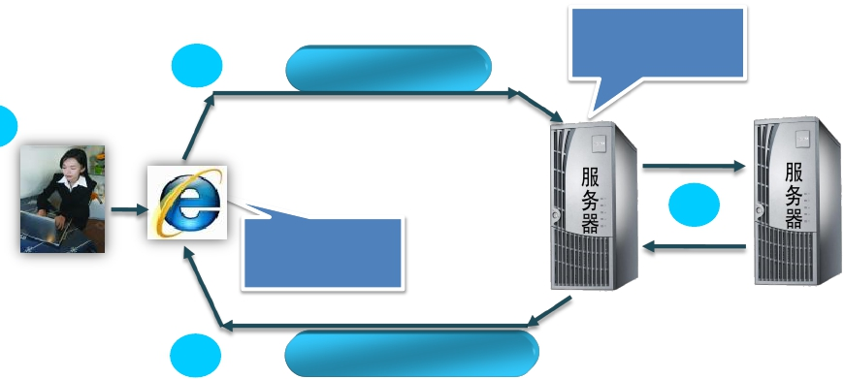
B/S架构工作原理
B/S架构采用请求/响应模式进行交互
运行服务器
2
发送
端程序
客户端的请求信息
IE
1
用户输入
数
据
库
服
务
器
访问
3
返回
应
用
服
务
器
解释执行
HTML文件
4
返回
从服务器端检索到的信息

Slide 8
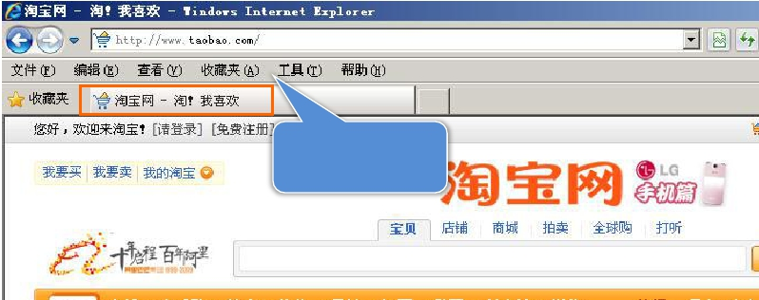
URL
问题
在互联网上如何实现资源访问？
输入网址
（URL）

Slide 9

URL
问题
在互联网上如何实现资源访问？
计算机通过统一资源定位符实现资源访问
URL：Uniform Resource Locator的缩写
唯一能识别Internet上具体的计算机、目录或文件夹位置
的命名约定
问题
1、http://114.112.168.69
2、https://cashierzth.alipay.com
3、http://www.Facebook.com

Slide 10
Web服务器
Web服务器
是可以向发出请求的浏览器提供文档的程序
提供网上的信息浏览服务
常用的Web服务器
Microsoft：IIS
Apache：Tomcat
Oracle：WebLogic
IBM：WebSphere
Nginx
„

Slide 11


Tomcat服务器
Tomcat服务器
Apache Jakarta的开源项目
轻量级应用服务器
开源、稳定、资源占用小
演示示例 ：Tomcat基本用法
Notes:
==============TOMCAT的安装===============
1.版本要求:
tomcat5 jdk4以上
tomcat6 jdk5以上
tomcat7 jdk6以上
tomcat8 jdk7以上
2.安装方式:
直接将tomcat压缩包解压到目录中（不能包含中文或空格）。
===============JDK安装==================
1、JAVA_HOME
JDK的安装目录
d:\Program Files\Java\jdk1.xxx
2、path
%JAVA_HOME%\bin
检测
java -version
===============tomcat 7安装==================
cd D:\Program Files\apache-tomcat-7.0.70\bin
cd /d D:\Program\Files\apache-tomcat-7.0.70\bin
要求安装jdk 1.6 设置环境变量（JAVA_HOME）
service.bat install/uninstall
启动
startup.bat
检测
http://127.0.0.1:8080/
http://localhost:8080/

Slide 12
Tomcat使用小结-1
Tomcat下载
http://tomcat.apache.org/download-70.cgi
Tomcat解压或安装
Tomcat目录结构

Slide 13
Tomcat使用小结-1
目录 | 说明
/bin | 存放各种平台下用于启动和停止Tomcat的脚本文件
/conf | 存放Tomcat服务器的各种配置文件
/lib | 存放Tomcat服务器所需的各种JAR文件
/logs | 存放Tomcat的日志文件
/temp | Tomcat运行时用于存放临时文件
/webapps | 当发布Web应用时，默认情况下会将Web应用的文件 存放于此目录中
/work | Tomcat把由JSP生成的Servlet放于此目录下

Slide 14
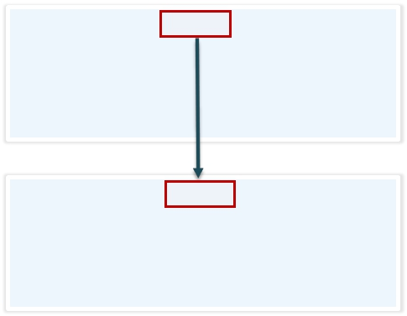
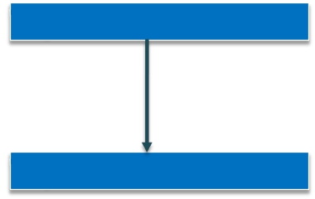
Tomcat使用小结-2
配置Tomcat
默认端口号：8080
通过配置文件server.xml修改Tomcat端口号
<Connector port="8080"
protocol="HTTP/1.1 "
connectionTimeout="20000"
redirectPort="8443 "
/>
<Connector port= "8090"
protocol="HTTP/1.1 "
connectionTimeout="20000"
http://localhost:8080/...
http://localhost:8090/...
redirectPort="8443 "
/>

Slide 15
Tomcat使用小结-3
启动Tomcat
bin\startup.bat
访问http://localhost:8080查看Tomcat主页
停止Tomcat
bin\shutdown.bat
部署静态网站
Notes:
修改端口:
思考:访问百度的服务器时,直接http://www.baidu.com,为什么不需要输入端口号呢?

Slide 16

课堂练习
需求说明
使用压缩版Tomcat，配置环境变量
启动、停止Tomcat，并访问Tomcat主页面进行测试
上一步测试成功之后，再修改端口号并访问Tomcat主
页进行测试
根据提供的素材，部署静态网站-news，并运行测试
完成时间：10分钟
共性问题集中讲解

Slide 17

创建第一个Web项目
在MyEclipse里配置Tomcat
创建并运行Web项目
演示示例：创建第一个Web项目

Slide 18

部署Web应用程序
部署应用程序到Tomcat的webapps目录
生成War包
直接拷贝Web根目录下所有文件
演示示例 ：部署Web项目

Slide 19
小结
C/S和B/S
硬件环境
软件安装和升级维护
安全性
使用Tomcat部署静态网站
使用MyEclipse创建并运行Web项目
在MyEclipse中配置Tomcat
创建Web项目
移植静态网站至Web项目
配置欢迎页
查看运行结果
部署Web应用

Slide 20

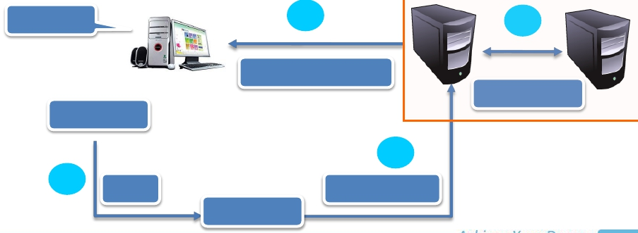
JSP概述
JSP(Java
Server
Pages)
运行在服务器端的Java页面
使用HTML嵌套Java代码实现
工作原理
服务器端
客户端
4
3
返回页面信息
数据交互
Java代码
2
1
嵌入
编译、执行
JSP页面

Slide 21
使用JSP实现输出-1
需求说明
创建新闻显示页面（newsDetail.jsp），正确显示新
闻标题“谈北京精神”
分析
page
out
演示示例 ：使用JSP实现新闻标题的页面输出
完成时间：5分钟
共性问题集中讲解

Slide 22
使用JSP实现输出-2
小结
<%@page%>用来设置一个JSP页面的属性
<%out.print();%>或<%out.println(); %>实现页面
输出
JSP可以添加的注释：
● HTML注释：<!--HTML注释-- >
JSP注释：<%--JSP注释--%>
JSP脚本中注释：<%//单行注释%>、 <%/*多行注释*/%>

Slide 23


使用JSP实现输出-3
需求说明
使用<%out.print();%>或<%out.println();>实现新
闻显示页面全部内容页面输出
分析
使用<%out.print();%>或<%out.println();>实现输
出
演示示例 ：使用JSP实现新闻页面输出—1
完成时间：10分钟
共性问题集中讲解

Slide 24



使用JSP实现输出-4
问题
使用<%out.print();%>或<%out.println();%>
实现新闻显示页面全部内容。这样的做法有什
么弊端？
JAVA代码与HTML标签混在一起，可读性不好，不利
于修改
显示数据来自于数据库
演示示例 ：使用JSP实现新闻页面输出—2
完成时间：5分钟
共性问题集中讲解

Slide 25
使用JSP实现输出-5
小结
JSP中声明和使用变量。如：<%String title="谈北
京精神";%>
<%=%>实现页面输出。如： <%=title%>
常见错误：<%=title;%>
使用<%@page%>导包。如：
<%@page import="java.util.Date"/>
输出转义字符。如：<%="谈\"北京精神\""%>

Slide 26
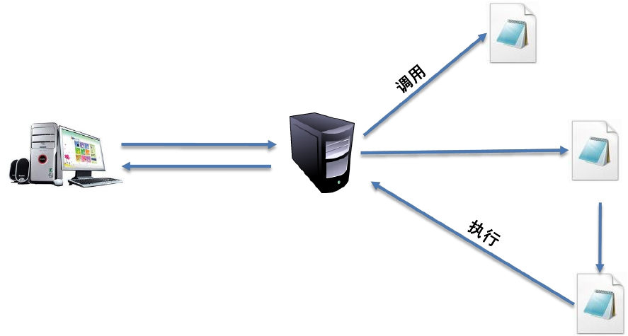
JSP执行过程
newDetail.jsp
调用
newDetail.jsp
生成
返回页面
newDetail_jsp.java
客户端
应用服务器
编
译
newDetail_jsp.class
翻译**_jsp.java
编译**_jsp.class
执行

Slide 27


使用JSP实现输出-6
需求说明
编写JSP页面，分别声明整型的全局变量和局部变量，
观察两者自加后的输出结果，结合JSP执行原理思考出
现输出结果的原因
分析
使用<%%>声明局部变量、使用<%!%>声明全局变量
演示示例 ：编写JSP页面声明变量以及方法
完成时间：10分钟
共性问题集中讲解

Slide 28

Web程序调试和排错
Web程序常见错误：
404错误---找不到访问的页面或资源
运行时，URL输入错误
将页面放在WEB-INF下
外部启动Tomcat，未部署项目
500错误----JSP页面代码有误
JSP页面代码有错误
页面无法显示
未启动Tomcat
演示示例 ：Web程序常见错误及排查演示

Slide 29

小结-page
page指令
通过属性定义了JSP的特性，实现与JSP容器的通信
语法
<%@ page language="属性值" import="属性值" contentType="属性值"%>
属性 | 说明
language | 指定JSP页面使用的脚本语言
import | 通过该属性来引用脚本语言中使用到的类文件
contentType | 用来指定页面的MIME类型，以及字符编码方式

Slide 30
小结-out对象
out对象
out对象是JSP的内置对象
无需实例化即可使用
实现数据的输出显示
out对象的方法
属性 | 说明
print | 向页面输出显示
println | 向页面输出显示，在结尾处添加换行

Slide 31
总结
C/S和B/S架构
使用Tomcat服务器部署Web应用
部署Web应用
JSP变量以及方法的声明
JSP输出
关于错误
目的并不是规避，而是提供解决的思路
遇到错误是宝贵的经验

Slide 32


